Slide 1
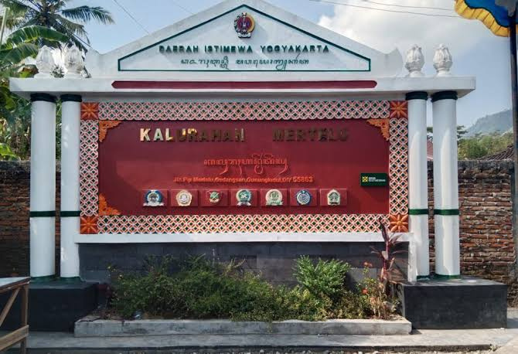


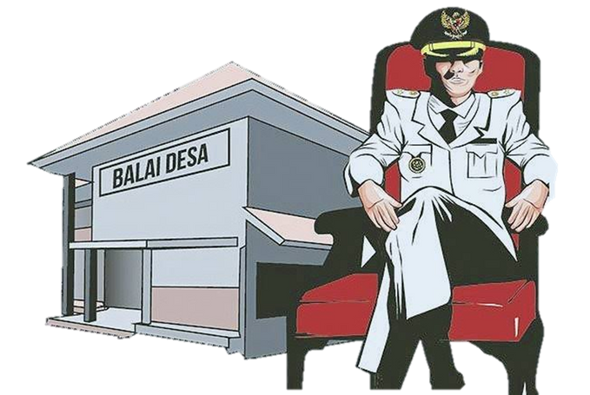

Kalurahan Mertelu Kapanewon Gedangsari
Kabupaten Gunungkidul Propinsi Daerah Istimewa Yogyakarta
SOSIALISASI
TAHAPAN PEMILIHAN
LURAH ANTAR WAKTU
Panitia Pemilihan Lurah Antar Waktu
Kalurahan Mertelu Kapanewon Gedangsari
Mertelu, 18 November 2025

Slide 2
DASAR HUKUM
1
Undang- undnag Nomor 3 Tahun 2024 tentang Perubahan Kedua Undang - undang Nomor 6 Tahun 2014 tentnag Desa.
2
Surat Bupati Gunungkidul Nomor B/100.3.1/3/2025 tertanggal 8 Januari 2025 perihal Penundaan Pemilihan Lurah Antar Waktu.
Surat Kementerian Dalam negeri Republik Indonesia Nomor 100.3.5.5/5118/BPD tertanggal 22 Oktober 2025 perihal Inventarisasi Data Pilkades Serentak dan PAW Tahun 2025 dan 2026.
3
Surat Dinas Pemberdayaan Masyarakat Dan Kalurahan , Pengendalian Penduduk dan Keluarga Berencana Kabupaten Gunungkidul, Nomor B/100.3.2/264/2025 tertanggal 30 Oktober 2025, Perihal Tindak Lanjut Data Pilkades Serentak dan PAW.
4
5
Peraturan Daerah Kabupaten Gunungkidul Nomor 7 Tahun 2020 tentang Lurah
Peraturan Daerah Kabupaten Gunungkidul Nomor 1 Tahun 2023 tentang Perubahan atas Peraturan Daerah Kabupten Gunungkidul Nomor 7 Tahun 2020 tentang Lurah
6

Slide 3
DASAR HUKUM
7
Peraturan Bupati Gunungkidul Nomor 36 Tahun 2021 Tentang Tata Cara Pemilihan, Pengangkatan Dan Pemberhentian Lurah
Peraturan Bupati Gunungkidul Nomor 44 Tahun 2024 Tentang Perubahan Atas Peraturan Bupati Gunungkidul Nomor 36 Tahun 2021 Tentang Tata Cara Pemilihan, Pengangkatan Dan Pemberhentian Lurah
8
9
SK Bamuskal Nomor 6 Tahun 2025 tentang Panitia Pemilihan Lurah Antar Waktu Kalurahan Mertelu Kapanewon Gedangsari Kabupaten Gunungkidul
10
Peraturan Panitia Pemilihan Lurah Antar Waktu Tentang Tata Tertib Pemilihan Lurah Antar Waktu Kalurahan Mertelu Kapanewon Gedangsari Kabupaten Gunungkidul

Slide 4
TAHAPAN
PEMILIHAN LURAH ANTAR WAKTU
03
01
MUSYAWARAH KALURAHAN
Musyawarah Padukuhan
Musyawarah Kalurahan
Pemilihan Lurah Antar Waktu
PERSIAPAN
Pembentukan Panitia
Pembekalan Panitia
Penyusunan Jadwal
Sosialisasi
Pengumuman
04
02
PENCALONAN
Pendaftaran
Penelitian Berkas
Seleksi Tambahan jika lebih 3 pendaftar
Penetapan Bakal Calon
PENETAPAN
Pelaporan ke Bupati
Pelantikan Calon Lurah Antar Waktu

Slide 5

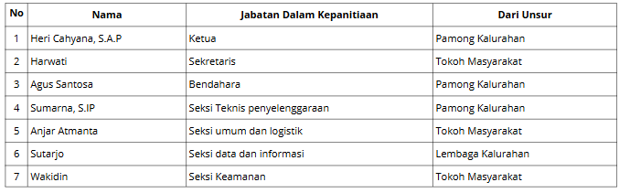
SUSUNAN PERSONALIA
PANITIA PEMILIHAN LURAH ANTAR WAKTU
(SK BAMUSKAL NOMOR 6 TAHUN 2025)

Slide 6
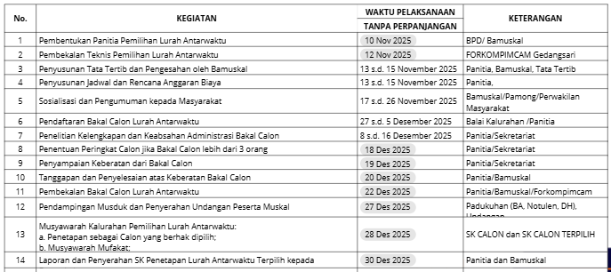

JADWAL TAHAPAN
PEMILIHAN LURAH ANTAR WAKTU

Slide 7
PERSYARATAN BAKAL CALON LURAH ANTAR WAKTU HARUS MEMENUHI
Warga Negara Republik Indonesia;
Bertaqwa kepada Tuhan Yang Maha Esa;
Memegang teguh dan mengamalkan Pancasila, melaksanakan Undang-Undang Dasar 1945, serta mempertahankan dan memelihara keutuhan Negara Kesatuan Republik Indonesia dan Bhineka Tunggal Ika serta Pemerintah;
Berijazah paling rendah Sekolah Menengah Pertama dan/atau sederajat;
Berumur paling rendah 25 (dua puluh lima) tahun pada saat mendaftar;
Sehat jasmani dan rohani ;
Berkelakuan baik ;
Tidak sedang menjalani pidanapenjara atau kurungan berdasarkan putusanpengadilan yang telahmempunyai kekuatan hukum tetap;
Tidak pernah dijatuhi pidana penjara berdasarkan putusan pengadilan yang telah mempunyai kekuatan hukum tetap karena melakukan tindak pidana yang diancam dengan pidana penjara paling singkat 5 (lima) tahun atau lebih;
Tidak dicabuthak pilihnya sesuaidengan keputusan pengadilan yang mempunyai kekuatan hukum tetap;
Bersedia dicalonkan menjadi Lurah Antar Waktu dan tidak akan mengundurkan diridalam proses pemilihan apabila telah ditetapkan menjadi calon Lurah Antar Waktu;
Belum pernahdiberhentikan tidak denganhormat atau yang disebut dengan istilah lain dari jabatan penyelenggara pemerintahan desa/kalurahan ataudalam jabatan negeri lainnya;
Bersedia bertempat tinggaldi wilayah kalurahan Mertelu selama yangbersangkutan menjabat;
Belum pernah menjabat sebagai Kepala Desa dan/atau Lurah selama 3 (tiga) kali masa jabatan;
Bebas narkotika, psikotropika dan/atau zat adiktif lainnya.

Slide 8

MEKANISME PENDAFTARAN BAKAL CALON LURAH ANTAR WAKTU
Warga Negara Indonesia yang akan mendaftarkan diri sebagai bakal Calon Lurah antar waktu mengajukan surat lamaran tertulis.
Surat lamaran sebagaimana dimaksud pada ayat (1) ditujukan kepada Ketua Bamuskal melalui ketua Panitia Pemilihan bermaterai 10.000 ( sepuluh ribu ).
Surat lamaran tertulis sebagaimana dimaksud pada ayat (1) harus dilampiri :
surat pernyataan bertaqwa kepada Tuhan Yang Maha Esa;
surat pernyataan setia terhadap Pancasila dan Undang-Undang Dasar 1945;
surat pernyataan bersedia mempertahankan dan memelihara keutuhan Negara Kesatuan Republik Indonesia dan Bhinneka Tunggal Ika;
fotokopi ijazah yang dimiliki dan dilegalisir oleh pejabat yang berwenang;
fotokopi akta kelahiran atau surat kenal lahir yang dilegalisir oleh pejabat yang berwenang kecuali akta kelahiran atau surat kenal lahir yang telah menggunakan format digital dan tanda tangan elektronik;
surat keterangan sehat jasmani dan rohani yang dikeluarkan oleh rumah sakit pemerintah;
Surat keterangan bebas narkotika, psikotropika, dan/atau zat adiktif lainnya dari rumah sakit pemerintah;
surat keterangan catatan kepolisian;
surat keterangan tidak sedang menjalani pidana penjara dan tidak pernah dihukum karena melakukan tindak pidana kejahatan dengan hukuman paling singkat 5 (lima) tahun dari Pengadilan umum dan/atau militer;
surat pernyataan tidak pernah dipidana karena melakukan tindak pidana yang diancam dengan pidana penjara paling singkat 5 (lima) tahun atau lebih bagi bakal calon Lurah Antar Waktu yang belum pernah menjalani pidana penjara;
surat pernyataan bahwa pernah dipidana karena melakukan tindak pidana yang diancam dengan pidana penjara paling singkat 5 (lima) tahun atau lebih disertai tanggal selesainya menjalani hukuman pidana penjara bagi bakal Calon Lurah Antar Waktu yang pernah menjalani pidana penjara;
surat pernyataan bukan sebagai pelaku kejahatan berulang-ulang bagi bakal Calon Lurah Antar Waktu yang pernah menjalani pidana penjara;
Surat keterangan pengalaman bekerja di lembaga pemerintahan bagi bakal Calon Lurah Antar Waktu yang memiliki, dengan dilampiri fotocopy Surat Keputusan pengangkatan dan/atau surat perjanjian kontrak yang dilegalisir oleh pejabat yang berwenang;
surat pernyataan belum pernah menjabat sebagai Lurah selama 3 (tiga) kali masa jabatan;
surat pernyataan bersedia menjadi Pemangku Keistimewaan;
surat pernyataan bersedia dicalonkan menjadi Lurah Antar Waktu dan tidak akan mengundurkan diri dalam proses pemilihan apabila telah ditetapkan menjadi calon Lurah Antar Waktu;
surat pernyataan bersedia bertempat tinggal di Kalurahan yang bersangkutan selama menjabat;
fotokopi kartu tanda penduduk dan kartu keluarga yang dilegalisir pejabat yang berwenang kecuali bagi kartu tanda penduduk dan kartu keluarga yang telah menggunakan format digital dan tanda tangan elektronik.;
daftar riwayat hidup;
foto berwarna terbaru berlatar belakang merah ukuran 4 cm x 6 cm sejumlah 6 buah disertai dengan softcopy;
surat izin dari pejabat pembina kepegawaian bagi PNS;
surat izin dari atasan yang berwenang bagi anggota TNI, dan anggota POLRI;
surat pernyataan bersedia mengundurkan diri apabila ditetapkan sebagai Calon Lurah Antar Waktu bagi anggota dewan perwakilan rakyat, dewan perwakilan rakyat daerah atau dewan perwakilan daerah, pimpinan atau pengurus badan usaha milik daerah/badan usaha milik negara, pimpinan atau pengurus badan usaha milik desa/Kalurahan;
surat izin cuti dari Bupati bagi Lurah;
surat izin cuti dari Lurah bagi Pamong Kalurahan;
surat izin cuti dari pimpinan Bamuskal bagi anggota Bamuskal;dan
naskah visi dan misi bakal Calon Lurah.

Slide 9
MEKANISME PENDAFTARAN BAKAL CALON LURAH ANTAR WAKTU
Bakal calon Lurah Antar Waktu yang tidak dapat melampirkan fotocopy ijazah yang dilegalisir karena hilang dapat melampirkan surat keterangan pengganti ijazah yang dikeluarkan oleh pejabat yang berwenang.
Surat lamaran tertulis bermaterai dan lampiran dibuat dalam rangkap 3 (tiga) dalam map warna merah, yaitu :
1 (satu) eksemplar asli; dan
2 (dua) eksemplar fotocopy
Panitia Pemilihan menerima berkas pendaftaran dan memberikan tanda terima pendaftaran pada saat semua berkas dinyatakan lengkap.

Slide 10

Penjabat Lurah yang berstatus sebagai Pegawai Negeri Sipil yang akan mencalonkan diri dalam Pemilihan Lurah Antar Waktu
Memenuhi persyaratan;
Dalam hal Penjabat Lurah mencalonkan diri sebagai Calon Lurah Antar Waktu, Bamuskal mengusulkan pemberhentian yang bersangkutan dan sekaligus mengusulkan calon Penjabat Lurah pengganti dari PNS di lingkungan Pemerintah Daerah lain yang memenuhi syarat.
Usul pemberhentian sebagaimana dimaksud paling lambat 3 (tiga) hari sejak Penjabat Lurah mengajukan lamaran sebagai bakal Calon Lurah Antar Waktu.

Slide 11

Perangkat Desa/Pamong Kalurahan yang akan mencalonkan diri dalam Pemilihan Lurah Antar Waktu
Memenuhi persyaratan;
Pamong tsb harus mendapatkan izin cuti dari Kepala Desa/Lurah/Penjabat Lurah sejak yang bersangkutan terdaftar sebagai bakal calon Lurah Antar Waktu sampai dengan selesainya pelaksanaan penetapan calon terpilih
Perangkat Desa/Pamong Kalurahan yang mencalonkan diri sebagai Lurah Antar Waktu apabila terpilih menjadi Lurah Antar Waktu yang bersangkutan diberhentikan dari jabatannya sebagai Perangkat Desa/Pamong Kalurahan terhitung sejak tanggal pelantikan

Slide 12

Anggota Bamuskal yang akan mencalonkan diri sebagai Lurah Antar Waktu
Memenuhi persyaratan;
anggota Bamuskal dibebas tugaskan dari keanggotaan Bamuskal sejak ditetapkan sebagai bakal Calon Lurah sampai dengan penetapan Calon Lurah
Anggota Bamuskal yang ditetapkan sebagai Calon Lurah Antar Waktu diberhentikan dari keanggotaan Bamuskal.

Slide 13
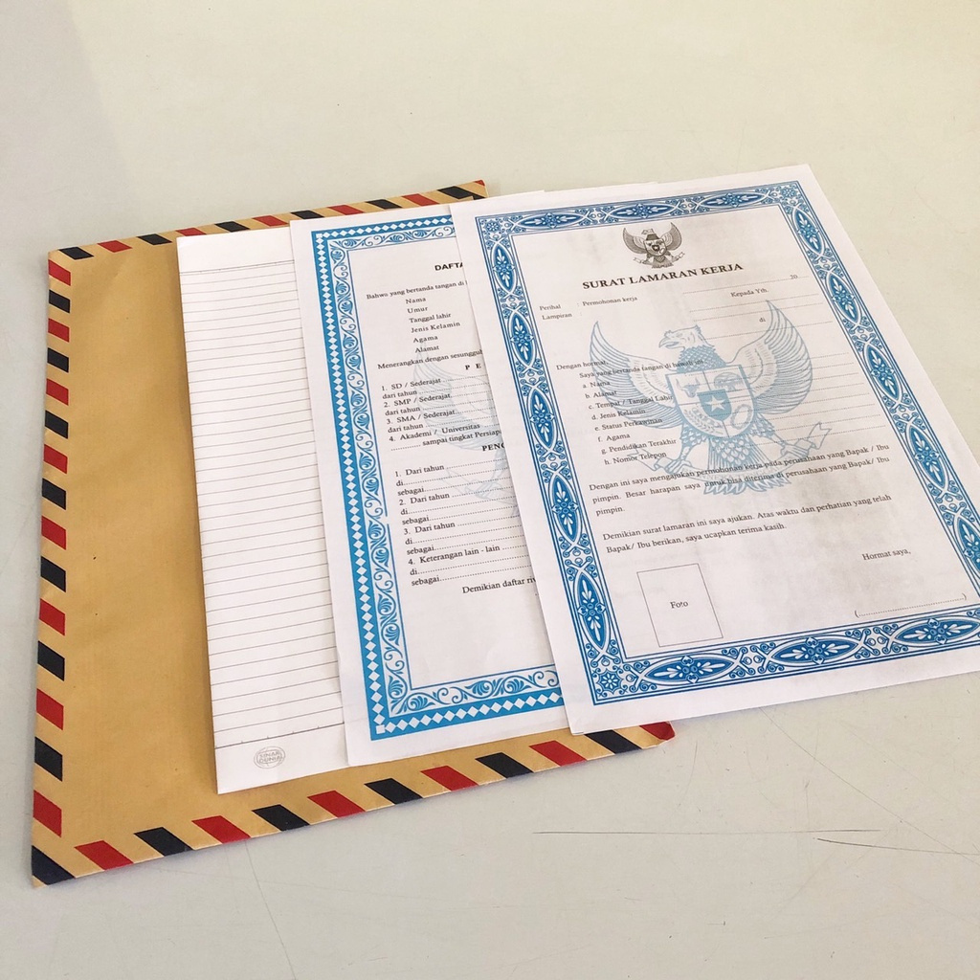




PENELITIAN DAN PENETAPAN CALON
Panitia Pemilihan melakukan penelitian kelengkapan dan keabsahan administrasi bakal calon Lurah Antar Waktu selama 7 Hari setelah berakhirnya waktu pendaftaran
Hasil penelitian dituangkan dalam berita acara hasil penelitian kelengkapan dan keabsahan administrasi bakal calon Lurah Antar Waktu
Berita acara ditandatangani oleh Ketua Panitia dan sekurang-kurangnya 2 (dua) orang anggota Panitia Pemilihan
Panitia Pemilihan menetapkan bakal calon Lurah Antar Waktu yang berhak dipilih dalam Musyawarah Kalurahan berjumlah paling sedikit 2 (dua) orang dan paling banyak 3 (tiga) orang.
Penetapan bakal calon Lurah Antar Waktu yang berhak dipilih dalam Musyawarah Kalurahan ditetapkan dengan Keputusan Panitia Pemilihan setelah mendapatkan pengesahan oleh Musyawarah Kalurahan.

Slide 14



BAKAL CALON LURAH HANYA 1 (SATU)
bakal calon yang memenuhi persyaratan kurang dari 2 (dua) orang
Panitia tidak memperpanjang waktu pendaftaran dan menunda proses pemilihan Lurah Antar Waktu → Dalam hal ini berpedoman pada Surat Kementerian Dalam negeri Republik Indonesia Nomor 100.3.5.5/5118/BPD tertanggal 22 Oktober 2025 perihal Inventarisasi Data Pilkades Serentak dan PAW Tahun 2025 dan 2026 pada angka 2 huruf b bahwa “dalam hal terdapat penetapan1 (satu) calon kepala desa pada tahapan Pilkades, maka pelaksanaan Pilkades di Desa tersebut ditunda sampai dengan terbitnya Peraturan Pelaksanaan Undang-Undang Nomor 3 Tahun 2024 sebagaimana surat Menteri Dalam Negeri Nomor 100.3.5.5/2625/SJ tanggal 5 Juni 2024

Slide 15

Lanjutan.............
BAKAL CALON LURAH HANYA 1 (SATU)
Panitia Pemilihan Lurah Antar Waktu melaporkan kepada Bamuskal dalam jangka waktu 3 (tiga) hari sejak waktu pendaftaran berakhir dengan dilampiri :
Berita acara hasil penelitian kelengkapan dan keabsahan administrasi bakal calon Lurah Antar Waktu;
Setelah menerima laporan Bamuskal membatalkan pelaksanaan Pemilihan Lurah Antar Waktu yang ditetapkan dengan Keputusan Bamuskal.
Bamuskal memberikan laporan mengenai pembatalan pelaksanaan Pemilihan Lurah Antar Waktu secara tertulis kepada Bupati melalui Panewu dalam jangka waktu 3 (tiga) hari sejak keputusan Bamuskal ditetapkan.
Laporan Bamuskal , dengan dilampiri :
Berita acara hasil penelitian kelengkapan dan keabsahan administrasi bakal calon Lurah Antar Waktu;
Keputusan Bamuskal tentang pembatalan pemilihan Lurah Antar Waktu.

Slide 16

BAKAL CALON LURAH LEBIH DARI 3 (TIGA)
PANITIA PEMILIHAN MELAKUKAN SELEKSI TAMBAHAN DENGAN MENGGUNAKAN KRITERIA:
PENGALAMAN BEKERJA DI LEMBAGA PEMERINTAHAN,
TINGKAT PENDIDIKAN,
USIA, DAN
UJIAN TERTULIS
UJIAN TERTULIS DILAKSANAKAN PEMERINTAH DAERAH BERDASARKAN PERMOHONAN DARI PANITIA PEMILIHAN KEPADA BUPATI.

Slide 17
SELEKSI TAMBAHAN DITENTUKAN DENGAN BOBOT PENILAIAN
Pengalaman bekerja di lembaga pemerintahan diberikan bobot nilai sebesar 40% (Empat puluh persen);
Tingkat pendidikan diberikan bobot nilai sebesar 40% (empat puluh persen); dan
Usia diberikan bobot nilai sebesar 10% (sepuluh persen);
ujian tertulis memiliki bobot nilai sebesar 10% (sepuluh persen)

Slide 18
PENGHITUNGAN PENGALAMAN BEKERJA DI LEMBAGA PEMERINTAHAN
Pengalaman bekerja sampai dengan 5 (lima) tahun diberikan nilai 25 (dua puluh lima);
Pengalaman bekerja lebih dari 5 (lima) tahun sampai dengan 10 (sepuluh) tahun diberikan nilai 35 (tiga puluh lima);
Pengalaman bekerja lebih dari 10 (sepuluh) tahun sampai dengan 15 (lima belas) tahun diberikan nilai 40 (empat puluh);
Pengalaman bekerja lebih dari 15 (lima belas) tahun sampai dengan 20 (dua puluh) tahun diberikan nilai 45 (empat puluh lima);
Pengalaman bekerja lebih dari 20 (dua puluh) tahun diberikan nilai 50 (lima puluh);
Pengalaman bekerja sebagai kepala desa/lurah setempat sekurang-kurangnya 3 (tiga) tahun diberikan nilai 95 (sembilan puluh lima).
Dalam hal pengalaman kerja di Lembaga Pemerintahan Kalurahan setempat selain Kepala Desa/Lurah diberikan nilai tambahan 40 (empat puluh).

Slide 19
KETENTUAN PENGALAMAN BEKERJA DI LEMBAGA PEMERINTAHAN
Lembaga pemerintahan adalah lembaga pemerintahan di tingkat pusat, daerah, dan Kalurahan.
Lembaga pemerintahan tingkat pusat adalah Lembaga Negara yang dibentuk berdasarkan Undang-Undang Dasar Negara Republik Indonesia Tahun 1945, Kementerian, Lembaga Pemerintahan Non Kementerian.
Lembaga pemerintahan tingkat daerah adalah Dewan Perwakilan Rakyat Daerah dan Perangkat Daerah tingkat Provinsi dan tingkat Kabupaten/Kota.
Lembaga pemerintahan tingkat Kalurahan adalah Pemerintah Kalurahan dan Badan Permusyawaratan Kalurahan.
Dalam hal bakal Calon Lurah Antar Waktu tercatat sebagai pegawai lembaga pemerintahan pusat atau daerah sekaligus tercatat sebagai unsur penyelenggara pemerintahan Kalurahan, maka kedua pengalaman kerja di kedua lembaga pemerintahan tersebut dihitung secara akumulatif dengan menjumlahkan kedua pengalaman kerja dimaksud

Slide 20
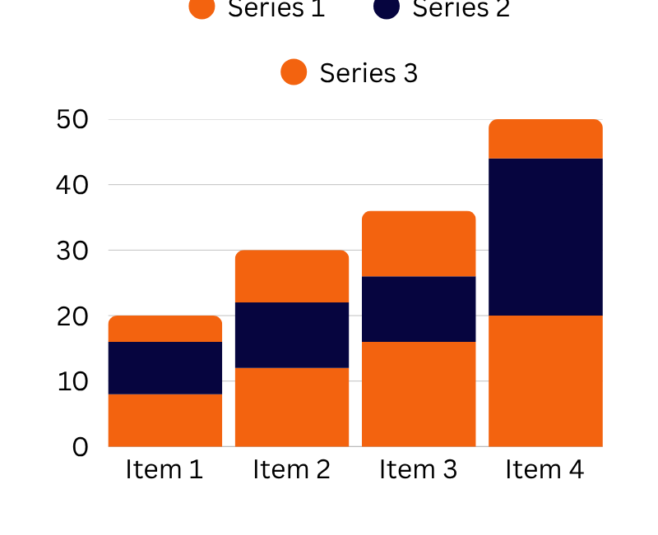
PENGHITUNGAN BOBOT NILAI DENGAN PENDIDIKAN
Berpendidikan Sekolah Menengah Pertama atau sederajad diberikan bobot nilai 50 (lima puluh);
Berpendidikan Sekolah Menengah Atas atau sederajad diberikan bobot nilai 60 (enam puluh);
Berpendidikan Diploma 1 diberikan bobot nilai 70 (tujuh puluh);
Berpendidikan Diploma 2 atau 3 diberikan bobot nilai 80 (delapan puluh);
Berpendidikan Diploma 4 atau Sarjana (S1) atau sederajad diberikan bobot nilai 90 (sembilan puluh);
Berpendidikan Pascasarjana diberikan bobot nilai 100 (seratus)

Slide 21

PENGHITUNGAN BOBOT NILAI DENGAN USIA
Berusia 25 tahun sampai dengan 30 tahun diberikan bobot nilai 70 (tujuh puluh);
Berusia lebih dari 30 tahun sampai dengan 40 tahun diberikan bobot nilai 80 (delapan puluh);
Berusia lebih dari 40 tahun sampai dengan 50 tahun diberikan bobot nilai 100 (seratus);
Berusia lebih dari 50 tahun sampai dengan 55 tahun diberikan bobot nilai 90 (sembilan puluh);
berusia lebih dari 55 tahun diberikan bobot nilai 80 (delapan puluh)

Slide 22

BCx = ((40% X V1) + (40% X V2) + (10% X V3) + (10% X V4))
Bobot Calon =(40% x pengalaman) + (40% x pendidikan) + (10% x usia) + (10% x hasil ujian tertulis).
Rumus penghitungan besarnya bobot nilai

Slide 23
Dalam hal hasil penghitungan nilai bobot bakal Calon Lurah Antar Waktu terdapat hasil nilai yang sama
1
menentukan peringkat seleksi tambahan bakal Calon Lurah Antar Waktu ditentukan berdasarkan lama pengalaman bekerja di lembaga pemerintahan
Dalam hal lama pengalaman bekerja di lembaga pemerintahan masih terdapat hasil nilai yang sama, maka untuk menentukan peringkat seleksi tambahan bakal Calon Lurah Antar Waktu ditentukan berdasarkan tingkat pendidikan
2
Dalam hal tingkat pendidikan masih terdapat hasil nilai yang sama, maka untuk menentukan peringkat seleksi tambahan bakal Calon Lurah Antar Waktu ditentukan berdasarkan usia
3

Slide 24


PENETAPAN PESERTA MUSYAWARAH KALURAHAN
Pemilihan Lurah Antar Waktu dilaksanakan diawali dengan Musyawarah Padukuhan
Musyawarah Padukuhan dipimpin oleh Dukuh setempat yang teknis pelaksanaan pemilihannya dilakukan oleh Panitia Pemilihan.
Musyawarah Padukuhan dilaksanakan 1 (satu) hari sebelum pelaksanaan Musyawarah Kalurahan.
Musyawarah Padukuhan menetapkan perwakilan unsur masyarakat paling banyak 5 (lima) orang untuk dapat mengikuti musyawarah kalurahan tentang pemilihan Lurah antar Waktu.
Unsur masyarakat sebagaimana dimaksud antara lain : Tokoh adat; Tokoh agama; Tokoh masyarakat; Tokoh pendidikan; Perwakilan kelompok tani; Perwakilan kelompok perajin; Perwakilan kelompok perempuan; Perwakilan kelompok pemerhati dan perlindungan anak; Perwakilan kelompok masyarakat miskin dan/atau Unsur masyarakat lain sesuai dengan kondisi sosial budaya masyarakat setempat.
Hasil keputusan Musyawarah Padukuhan dituangkan dalam Berita Acara.
Mekanisme pelaksanaan Musyawarah Padukuhan diatur dalam tata tertib musyawarah Padukuhan.

Slide 25
PENYELENGGARAAN MUSYAWARAH KALURAHAN
Musyawarah Kalurahan Pemilihan Lurah Antar Waktu dimulai pada jam yang ditentukan panitia;
Mekanisme pelaksanaan Musyawarah Kalurahan diatur lebih lanjut dalam tata tertib musyawarah Kalurahan.
Penyelenggaraan Musyawarah Kalurahan Pemilihan Lurah Antar Waktu dipimpin oleh Ketua Bamuskal.
apabila ketua Bamuskal tidak dapat memimpin Musyawarah dengan alasan yang jelas maka penyelenggaraan Musyawarah Kalurahan Pemilihan Lurah Antar Waktu dipimpin oleh Wakil Ketua Bamuskal.

Slide 26
SUSUNAN ACARA MUSYAWARAH KALURAHAN
Pembukaan;
Menyanyikan lagu kebangsaan Indonesia Raya
Laporan Ketua Panitia Pemilihan lurah antar waktu;
Pengesahan dan penetapan bakal calon lurah antar waktu menjadi calon lurah antar waktu yang berhak di pilih;
Penyampaian Program Kerja masing-masing Calon Lurah Antar Waktu;
Pembahasan dan pengesahan rancangan Tata Tertib Musyawarah Kalurahan;
Pelaksanaan Musyawarah Kalurahan dan Pengambilan Keputusan;
Penandatanganan Berita Acara Hasil Musyawarah Kalurahan;
Menyanyikan lagu “bagimu negeri’’;
Penutup.

Slide 27
MEKANISME MUSYAWARAH KALURAHAN
pelaksanaan Pemilihan Lurah Antar Waktu melalui musyawarah dan mufakat
Apabila melalui musyawarah dan mufakat tidak dapat dilaksanakan, maka Pemilihan Lurah Antar Waktu dilaksanakan melalui pemilihan secara langsung yaitu pemungutan suara.
Teknis pelaksanaan pemilihan secara langsung melalui pemungutan suara diatur lebih lanjut dalam Tata Tertib Musyawarah Kalurahan.
Dalam Pemilihan Lurah Antar Waktu secara langsung seluruh peserta Musyawarah Kalurahan yang hadir dan telah mengisi daftar hadir menggunakan hak pilihnya.
Calon Lurah Antar Waktu yang memperoleh suara terbanyak dari jumlah suara sah ditetapkan sebagai calon Lurah Antar Waktu terpilih
Dalam hal jumlah Calon Lurah Antar Waktu Terpilih yang memperoleh suara terbanyak sama lebih dari 1 (satu) orang, dilakukan pemilihan ulang dan hanya diikuti oleh calon Lurah Antar Waktu yang memperoleh suara terbanyak sama.
Hasil pemilihan Lurah melalui Musyawarah Kalurahan dituangkan dalam berita acara hasil Pemilihan Lurah, setelah memperoleh pengesahan oleh Musyawarah Kalurahan.
Berita Acara hasil pemilihan Lurah melalui Musyawarah Kalurahan ditandatangani oleh Ketua Panitia dan sekurang-kurangnya 2 (dua) orang anggota Panitia Pemilihan.
Berdasarkan berita acara Panitia Pemilihan menetapkan Calon Lurah Antar Waktu Terpilih dengan Keputusan Panitia Pemilihan.

Slide 28
TATA CARA LAPORAN HASIL PEMILIHAN LURAH ANTAR WAKTU
MELALUI MUSYAWARAH KALURAHAN
Panitia Pemilihan menyampaikan hasil Pemilihan Lurah Antar Waktu kepada Bamuskal paling lambat 3 ( tiga ) hari sejak pengesahan Calon Lurah Terpilih oleh Musyawarah Kalurahan.
Laporan Panitia Pemilihan kepada Bamuskal disampaikan secara tertulis dengan dilampiri:
Keputusan Panitia Pemilihan tentang Calon Lurah Terpilih melalui Musyawarah Kalurahan;
Berita Acara hasil Pemilihan Lurah Antar Waktu melalui MusyawarahKalurahan;
Berkas lamaran Calon Lurah Terpilih.

Slide 29
TATA CARA LAPORAN HASIL PEMILIHAN LURAH ANTAR WAKTU
MELALUI MUSYAWARAH KALURAHAN
Bamuskal melaporkan Calon Lurah Terpilih hasil Musyawarah Kalurahan kepada Bupati paling lambat 7 ( tujuh ) hari setelah menerima laporan dari Panitia Pemilihan melalui Panewu.
Laporan Bamuskal disampaikan secara tertulis melalui Panewu dengan dilampiri :
Berita acara hasil Pemilihan Lurah Antar Waktu melalui Musyawarah Kalurahan;
Keputusan Panitia Pemilihan tentang Calon Lurah Terpilih melalui Musyawarah Kalurahan; dan
Berkas lamaran Calon Lurah Terpilih

Slide 30

Petani menanam padi disawah
Air mengalir membuat tanah subur
Pilihlah Lurah yang amanah
Agar kalurahan ini makmur
TERIMA KASIH
Bukan ayam tetapi itik
Yang leher panjang angsa namanya
Siapapun Lurah yang dilantik
Semoga amanah dan bijaksana orangnya

